Slide 1

AVANCE DEL PROYECTO / FASE 2
Estrategia / automatización / programación
Álvaro Castro / Ángel Rojas
14 OCTUBRE 2026
Notes:
PRESENTA: ALVARO. Es una entrega de avance, no del juego terminado. Presentar brevemente Directiva como proyecto APT del equipo Apeiron.
[Sources]
Logo suministrado por el equipo, extraido del documento de avance.

Slide 2
RUTA DE LA PRESENTACIÓN
ÁLVARO
Qué mostraremos hoy
De la idea inicial a la demostración del prototipo
01
¿Qué es Directiva?
05
Arquitectura
ÁLVARO
ÁNGEL
02
Metodología
06
Avance + demo
ÁLVARO
AMBOS
03
Dirección visual
07
Conclusión y siguientes pasos
ÁLVARO
AMBOS
04
Herramientas
ÁNGEL
DIRECTIVA / CAPSTONE / FASE 2
02 / 10
Notes:
PRESENTA: ALVARO. Introducir brevemente las secciones. Qué es Directiva, metodología y dirección visual a cargo de Alvaro. Herramientas y arquitectura por Ángel. En la demo Ángel explica mientras Alvaro opera el build. Cierre compartido.

Slide 3
01 / CONCEPTO
ÁLVARO
¿Qué es Directiva?
Videojuego educativo de estrategia y automatización
Programar es jugar.
01
ESCRIBIR
Un programa en DScript
En lugar de dar órdenes directamente, el jugador escribe programas que controlan unidades autónomas y el Nexo.
02
ASIGNAR
Unidades y Nexo
03
OBSERVAR
Ejecutar y mejorar
PROPÓSITO: aprender programación experimentando con resultados visibles.
DIRECTIVA / CAPSTONE / FASE 2
03 / 10
Notes:
PRESENTA: ALVARO. Explicar idea de juego, no confundirla con alcance implementado. DScript y simulación son la meta jugable. La versión actual ejecuta DIL en la VM. En Fase 1 se llamaban Agentes; ahora se denominan Unidades para evitar confusión con agentes de inteligencia artificial.
[Sources]
Documentos 1.5 y 2.6 adjuntos.

Slide 4
02 / METODOLOGÍA
ÁLVARO
Scrum, adaptado a un equipo de dos
Planificación semanal, seguimiento y decisiones basadas en avances
SCRUM ADAPTADO
2 INTEGRANTES
Ciclo de trabajo
PLANIFICAR
DESARROLLAR
REVISAR
AJUSTAR
Product Backlog
Sprint semanal
Dailies y registro
Gantt y prioridades
ROLES DEFINIDOS
REPLANIFICACIÓN REAL
Álvaro: gestión y seguimiento
Se dividió el lenguaje en seis tareas y se reprogramaron los playtests hasta disponer de DScript jugable.
Ángel: arquitectura y desarrollo técnico
SEGUIMIENTO / Scrumboard / Carta Gantt / GitHub / reuniones
DIRECTIVA / CAPSTONE / FASE 2
04 / 10
Notes:
PRESENTA: ALVARO. Cinco ideas a mencionar: (1) Scrum adaptado a dos personas. (2) Sprints semanales con planificación, ejecución y revisión. (3) Roles diferenciados. (4) Seguimiento con Product Backlog, Scrumboard, Gantt, reuniones y GitHub. (5) Replanificación según complejidad real. El lenguaje requirió más tiempo y se desglosó en seis subtareas. Playtests con público se programarán al haber experiencia jugable con DScript.
[Sources]
Registros de sprint y resumen técnico semanal (14/10/2026).

Slide 5

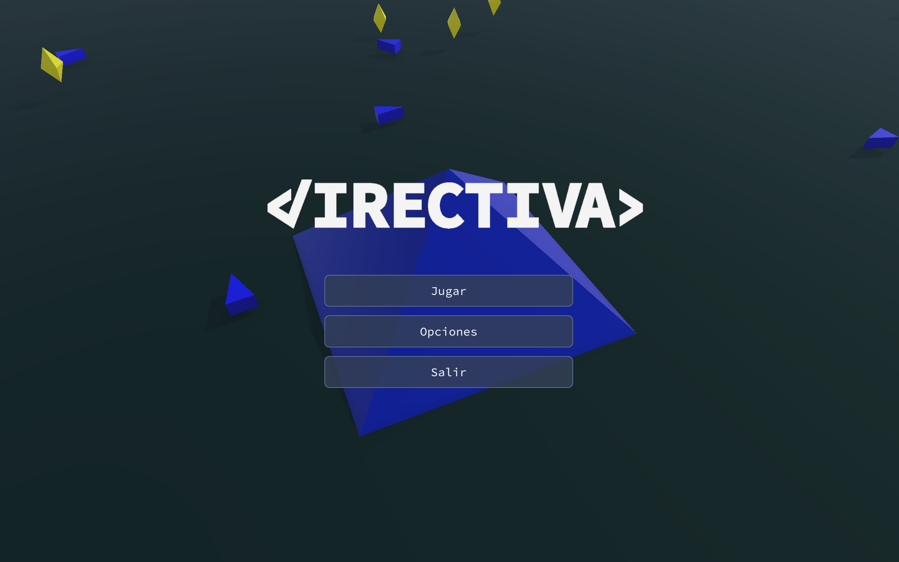
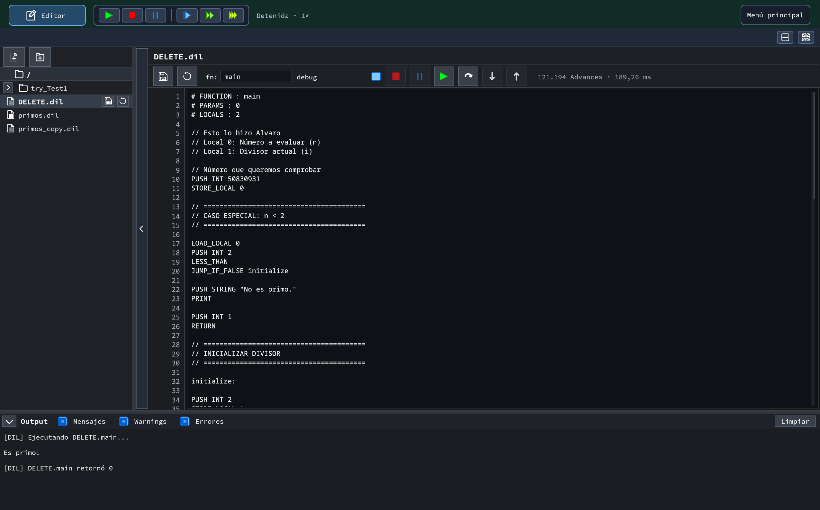
03 / DIRECCIÓN VISUAL
ÁLVARO
Identidad visual de Directiva
Logo, iconografía e interfaces de la versión actual
LOGO
ÍCONO
Geometría low-poly y estilo digital
MENÚ PRINCIPAL
EDITOR DE CÓDIGO
DIRECTIVA / CAPSTONE / FASE 2
05 / 10
Notes:
PRESENTA: ALVARO. Comentar la identidad visual y cómo los mockups evolucionaron a interfaces funcionales. Capturas reales del menú y editor. El logotipo y el icono corresponden a la documentación del proyecto. Aclarar que la selección de niveles no significa que todos los niveles sean jugables.
[Sources]
Informe Fase 2, medios incrustados y capturas del ZIP de evidencias entregadas por el equipo.

Slide 6
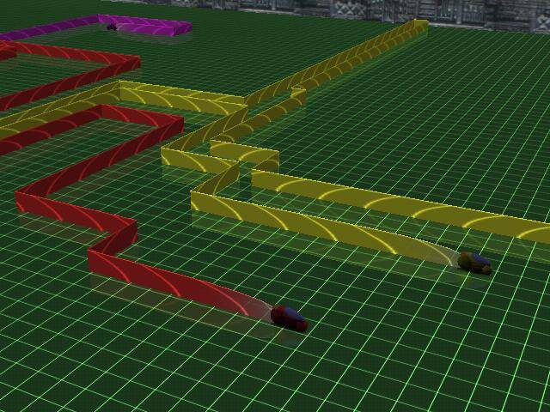
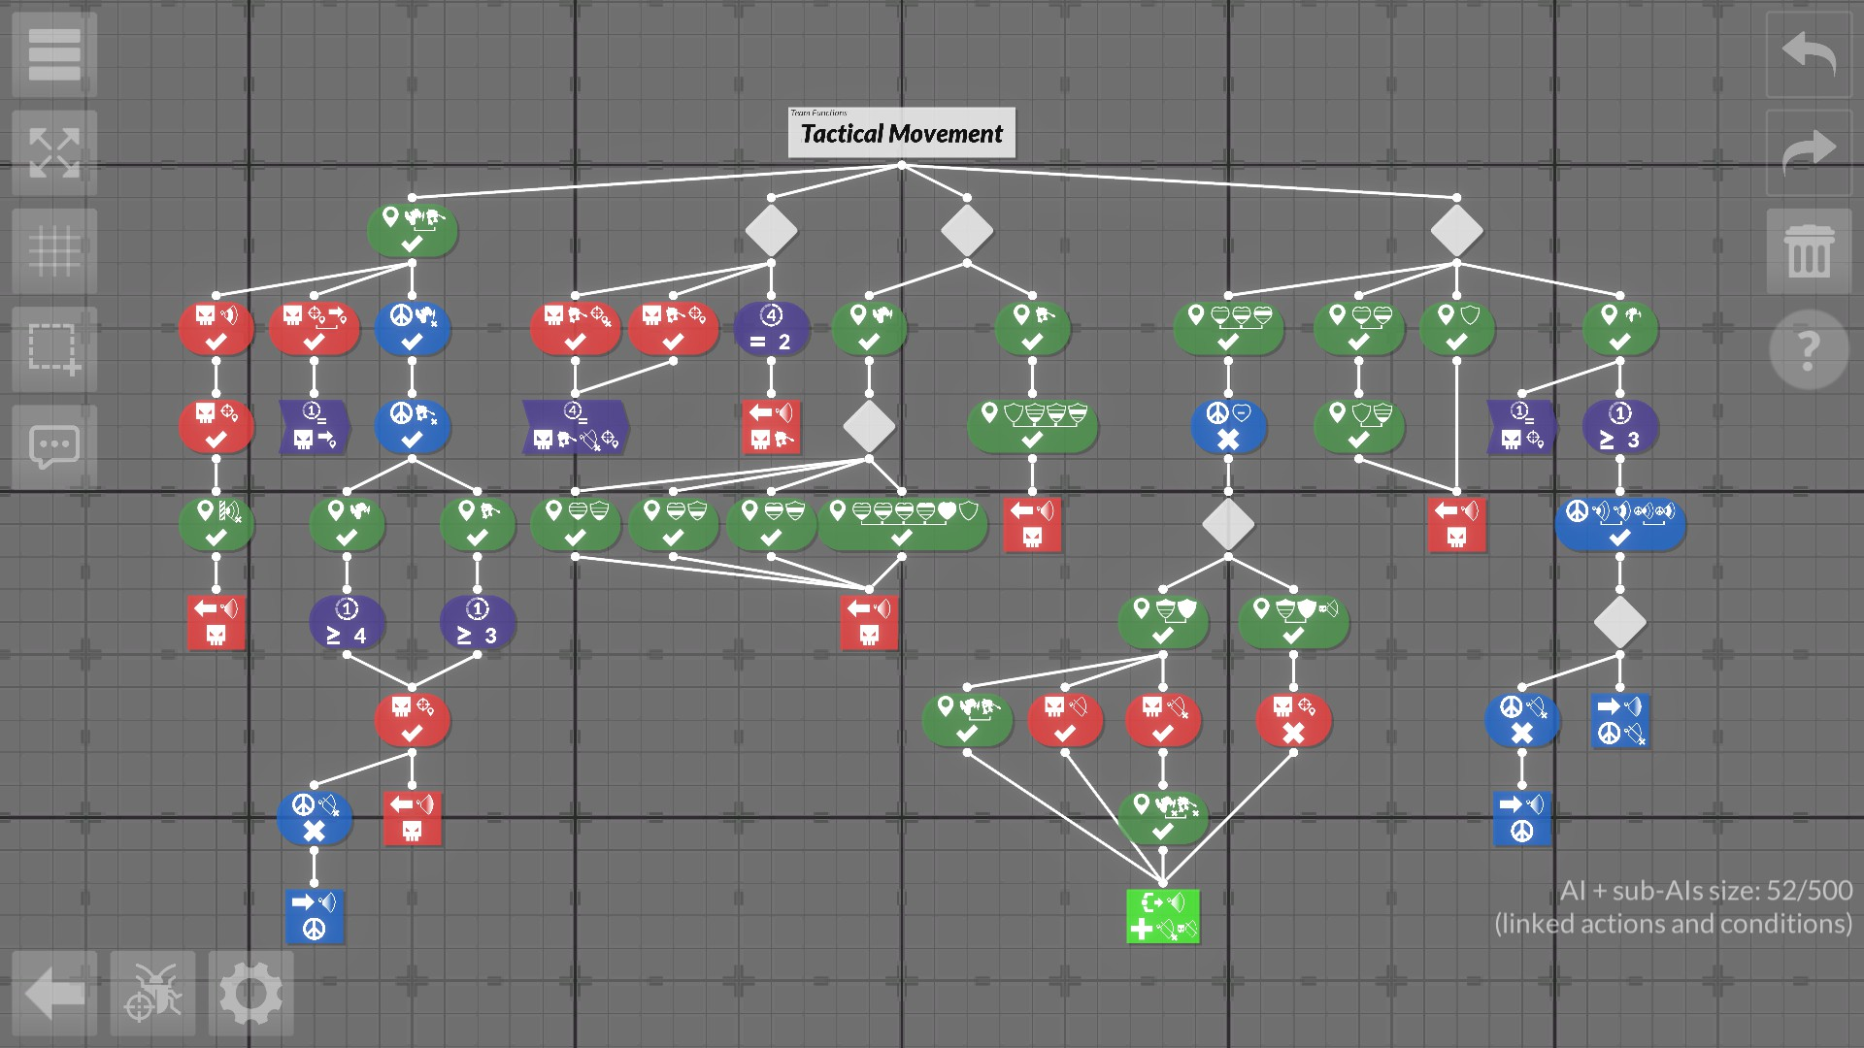
03 / REFERENCIAS
ÁLVARO
Dos referentes, dos aportes
Inspiraciones para la estética y la mecánica, no copias del producto
ARMAGETRON
GLADIABOTS
REFERENCIA VISUAL
REFERENCIA MECÁNICA
Arenas abstractas, geometría simple
Programar comportamientos y observar
y contrastes luminosos.
resultados para mejorar la estrategia.
Esquemas de elaboración propia; no son capturas de los videojuegos referidos.
DIRECTIVA / CAPSTONE / FASE 2
06 / 10
Notes:
PRESENTA: ALVARO. Armagetron como referencia de geometría, arena abstracta y alto contraste; Gladiabots para la programación indirecta de unidades y la observación/iteración. Directiva apostará por código textual, no por programación visual tipo Gladiabots. Los dos esquemas son ilustraciones conceptuales de elaboración propia, no capturas oficiales.
[Sources]
https://www.armagetronad.org/screenshots.php
https://presskit.gladiabots.com/

Slide 7




04 / HERRAMIENTAS
ÁNGEL
Herramientas del proyecto
UNITY 6
C#
C#
Meets
Motor y builds para PC
Implementación del runtime
Editor, menús y controles
GITHUB
EXCALIDRAW
S
BACKLOG + GANTT
Versionado y evidencias
Diseño de interfaces
Planificación y seguimiento
DIRECTIVA / CAPSTONE / FASE 2
07 / 10
Notes:
PRESENTA: ÁNGEL. Unity 6 como entorno de videojuego y builds Windows/Linux; C# como base de la máquina virtual; UI Toolkit en el editor; GitHub para repositorio y trazabilidad; Excalidraw para prototipos de interfaz; Product Backlog y Gantt para seguimiento. Mencionar Visual Studio como editor de C# si surge una pregunta, sin saturar la diapositiva.

Slide 8
05 / ARQUITECTURA
ÁNGEL
Arquitectura: del código a la simulación
OPERATIVO
Ruta actual del prototipo
Editor de código
Parser DIL
Máquina virtual
Crea archivos .dil
Carga el programa
Ejecuta, imprime y depura
EN DESARROLLO
Ruta objetivo
DSCRIPT
COMPILADOR
VM
SIMULACIÓN
Lenguaje del jugador
DScript a DIL
Ejecución
Unidades y Nexo
DIRECTIVA / CAPSTONE / FASE 2
08 / 10
Notes:
PRESENTA: ÁNGEL. Arquitectura modular: UI, compilación, VM y simulación desacopladas. Ruta operativa: editor usa temporalmente archivos DIL; parser y VM procesan y ejecutan con consola. Ruta prevista: usuario escribe DScript -> compilador -> DIL -> VM -> acciones en simulación. Estado: compilador DScript en desarrollo; simulación y orquestador por integrar con runtime. No afirmar que el juego se encuentra jugable.
[Sources]
Informe Fase 2 y registros de sprint proporcionados por el equipo.

Slide 9
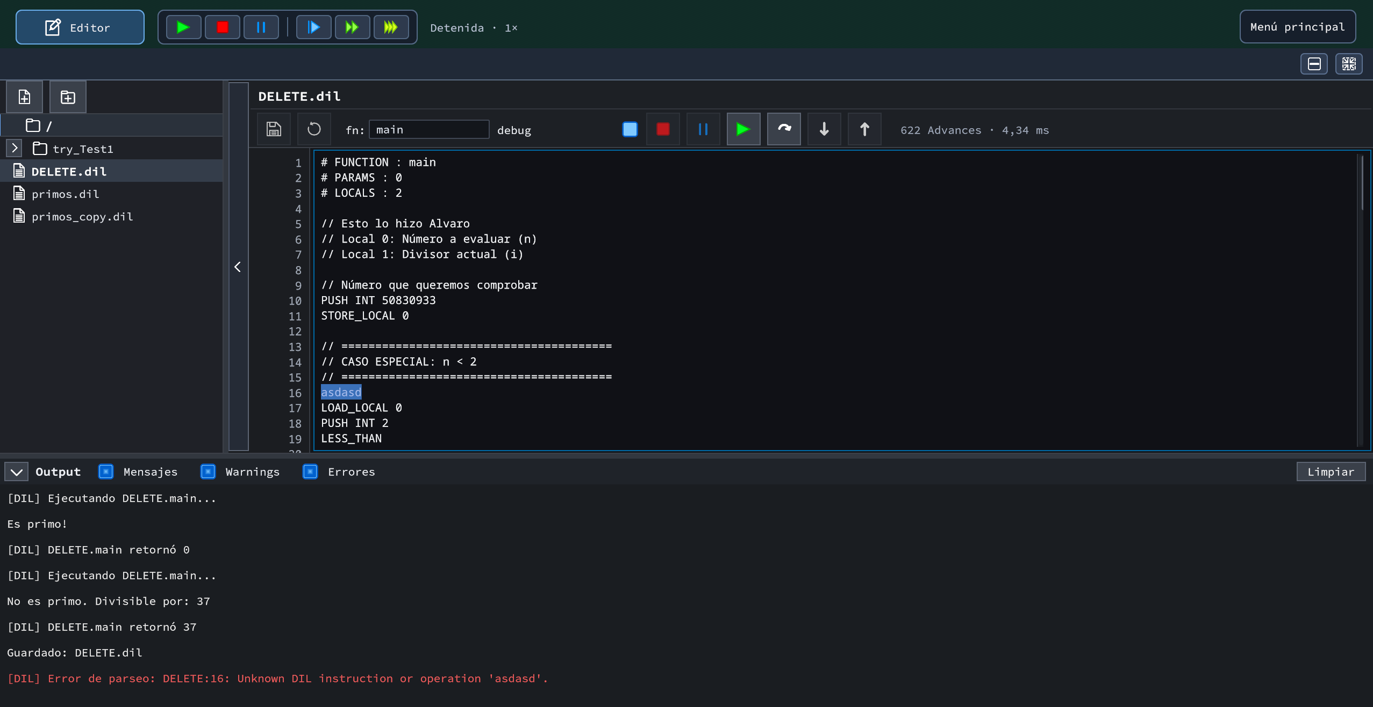
06 / AVANCE
ÁNGEL + ÁLVARO
Avance actual: demo en vivo
Ángel explica el avance técnico; Álvaro muestra el build
DEMO EN VIVO
Lo que ya podemos mostrar
Menú, niveles y opciones
Editor y explorador de archivos
VM ejecutando DIL y consola
Errores y herramientas de depuración
Prueba de primalidad en DIL: editor, salida y validación
DIRECTIVA / CAPSTONE / FASE 2
09 / 10
Notes:
DEMO: ÁNGEL narra y ALVARO opera el build en su computador. Recorrido sugerido: abrir juego, mostrar menú y opciones, navegar a escena, abrir editor, cargar .dil y ejecutar prueba de números primos; explicar salida en consola y mensajes de error. Imagen de respaldo por si hay un fallo en el equipo. Builds publicadas para Windows y Linux por el equipo. IMPORTANTE: DScript y simulación jugable aún no listos.
Enlace de builds: https://drive.google.com/drive/folders/1VGI6bgmhtsIIRIUZQDqip8HhcSWt5DvS?usp=sharing

Slide 10
07 / CIERRE
AMBOS
Lo que viene
AVANCES
SIGUIENTE
Arquitectura modular
Compilador DScript a DIL
Editor y menús
Completar memoria y tipos
Parser DIL y VM
Unidades, Nexo y simulación
Pruebas técnicas
Playtests con versión jugable
PROGRAMAR / EJECUTAR / OBSERVAR / MEJORAR
DIRECTIVA / CAPSTONE / FASE 2
10 / 10
Notes:
PRESENTAN: ÁNGEL y, si lo desea, ALVARO. Separar lo implementado de lo pendiente: no se afirma un juego terminado. Hitos siguientes: compilador DScript->DIL, completar tipos/referencias, integrar simulación de unidades y Nexo y hacer playtests una vez disponible un ciclo jugable.
[Sources]
Informe Fase 2 y registros de sprint.

